Slide 1

使用简用指南
田宇伟 (fishtai0)
Apr 28, 2017

Slide 2
“如果你严肃对待编程，就必定会使用‘版本管理系统’（Version Control System, VCS）。”

Slide 3
为什么是git ？
商业与开源版本管理的事实标准
所有平台对git提供图形用户界面支持、IDE的支持
令人难以置信的非线性分支管理系统
完全分布式
设计简单
速度飞快

Slide 4



安装git
Linux
Mac OS X
Windows
https://git-scm.com/downloads
https://github.com/git/git/blob/master/INSTALL

Slide 5

安装git
SourceTree
https://sourcetreeapp.com

Slide 6
git首次运行前配置
配置变量存储位置：
1.
/etc/gitconfig
2.
~/.gitconfig 或 ~/.config/git/config
3.
当前仓库 .git/config
每一个级别覆盖上一级别的配置
git配置文件采用INI文件格式

Slide 7
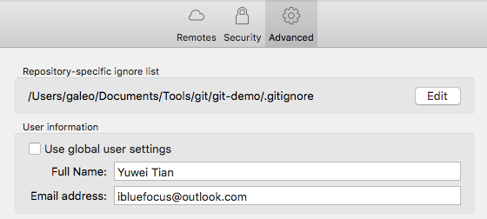

git首次运行前配置
用户信息（用户名和邮箱地址）
$ git config --global user.name "John Doe"
$ git config --global user.email johndoe@example.com
如果想针对特定项目使用不同的用户名称与邮件地址，可以在那个项目目录下运行没有 --global 选项的命令来配置。

Slide 8
git首次运行前配置
文本编辑器
$ git config --global core.editor emacs
如果未配置，git 会使用操作系统默认的文本编辑器，通常是 Vim。

Slide 9
获取git帮助
3种方法：
$ git help
$ git --help
$ man git
eg., 获得 config 命令的手册:
$ git help config

Slide 10
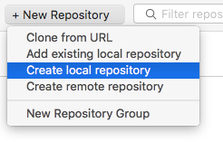
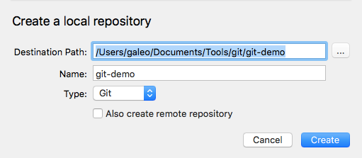
创建新git仓库
创建新文件夹，打开，然后执行
git init
以创建新的git仓库。
$ git init git-demo
Initialized empty Git repository in /Users/galeo/Documents/Tools/git/git-demo/.git/

Slide 11

git的工作区、暂存区、版本库
工作区
暂存区
版本库

Slide 12
git添加和提交
提出更改（把它们添加到暂存区）：
git add <filename>
git add *
这是 git 基本工作流程的第一步；
实际提交改动：
git commit -m “commit message”
$ echo "Hello, world" > hello.txt
$ git add hello.txt
$ git ci -m "init commit”
[master (root-commit) b497f22] init commit
1 file changed, 1 insertion(+)
create mode 100644 hello.txt

Slide 13
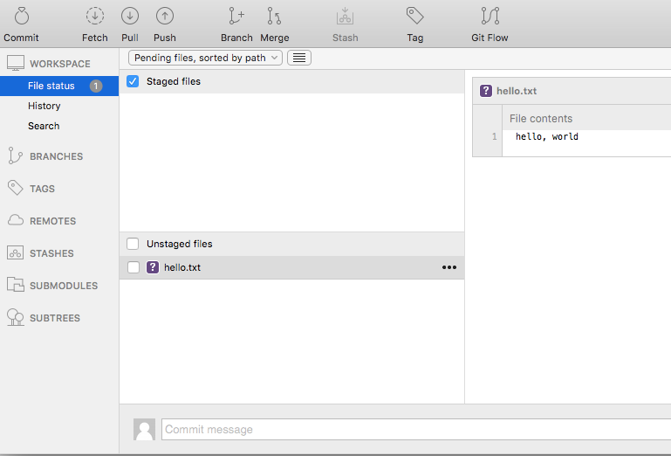
git添加和提交

Slide 14
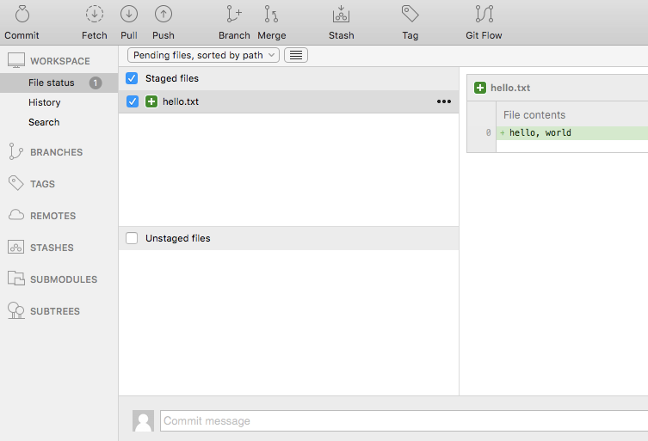
git添加和提交

Slide 15
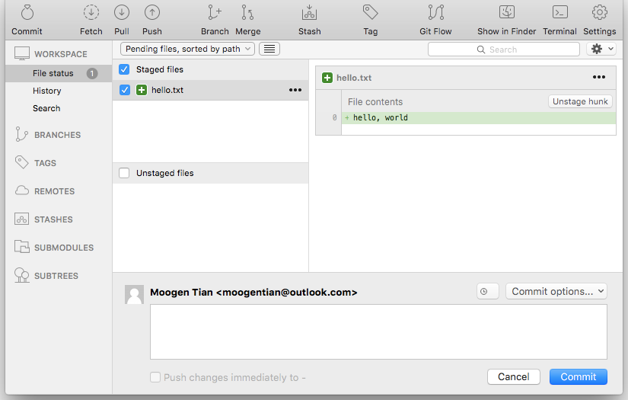
git添加和提交

Slide 16
git添加和提交
提交时记录的是放在暂存区的快照
任何还未暂存的仍然保持已修改状态，可以在下次提交时纳入版本管理
每一次运行提交操作，都是对你项目作一次快照，以后可以回到这个状态，或者进行比较

Slide 17
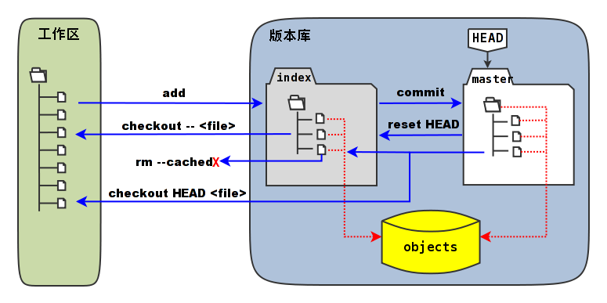
3种文件状态
已提交(committed)：数据已经安全的保存在本地版本库中
已暂存(staged)：对一个已修改文件的当前版本做了标记，使之包含在下次提交的快照中
已修改(modified)：修改了文件，但还没保存到版本库中

Slide 18
文件的生命周期
未跟踪
未修改
已修改
已暂存
使用 git status 来检查文件状态

Slide 19
忽略文件
使用 .gitignore 文件来忽略不想跟踪的文件
文件 .gitignore 的格式规范
eg.: https://github.com/github/gitignore

Slide 20
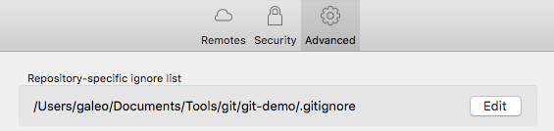
忽略文件

Slide 21
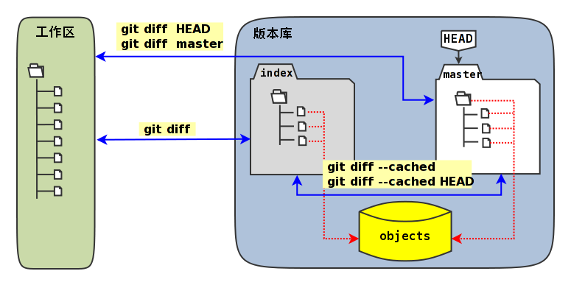
查看变动
git diff —staged
使用不同的参数调用git diff命令，可以对工作区、暂存区、HEAD中的内容两两比较。

Slide 22
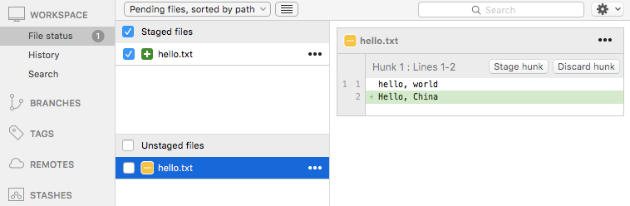
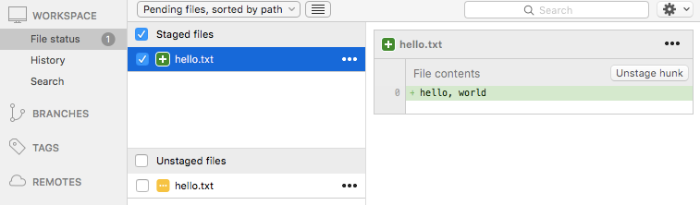
查看变动

Slide 23
git分支
把你的工作从开发主线上分离开来，以免影响开发主线。
git鼓励在工作流程中频繁地使用分支与合并。
git的分支，本质上仅仅是指向提交对象的可变指针。
默认分支名字是 master

Slide 24

git分支
显示当前的工作分支
git branch
$ git branch
develop
feature-a
* master

Slide 25
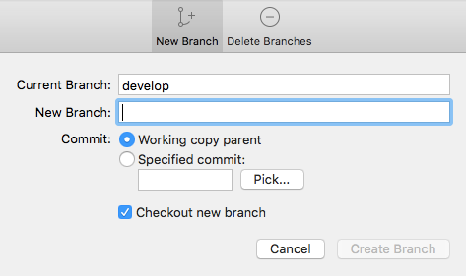

git分支
分支创建
git branch <new-branch-name>

Slide 26
git分支切换
git checkout <branch-name>
HEAD 分支随着提交操作自动向前移动。
检出时 HEAD 随之移动。
分支切换会改变你工作目录中的文件。如果 git 不能干净利落地完成这个任务，它将禁止切换分支。
你可以在不同分支间不断地来回切换和工作，并在时机成熟时将它们合并起来。
$ git checkout develop
A file-b.txt
Switched to branch ‘develop'
$ git branch
* develop
feature-a
master

Slide 27

git分支分叉历史
git log --oneline --decorate --graph --all
$ git log --oneline --decorate --graph --all
* 3570d25 (HEAD -> develop) add LICENSE
| * c876ccf (master) add README
|/
* be6f970 second commit
* b497f22 init commit

Slide 28
分支合并
检出到你想合并入的分支，然后运行 git merge 命令。
$ git checkout master
Switched to branch ‘master'
$ git merge develop
Merge made by the 'recursive' strategy.
LICENSE | 1 +
1 file changed, 1 insertion(+)
create mode 100644 LICENSE

Slide 29

分支合并
$ git log --oneline --decorate --graph --all
* 9c03d81 (HEAD -> master) Merge branch 'develop'
|\
| * 3570d25 (develop) add LICENSE
* | c876ccf add README
|/
* be6f970 second commit
* b497f22 init commit
git 会使用两个分支的末端所指的快照，以及这两个分支的共同祖先，做一个简单的三方合并。
合并提交
不止一个父提交

Slide 30
遇到冲突时的分支合并
在两个不同的分支中，对同一个文件的同一个部分进行了不同的修改，git 就没法干净的合并它们。
先解决合并冲突后再合并。

Slide 31
git分支管理
查看每一个分支的最后一次提交
git branch -v
查看哪些分支已经合并到当前分支
git branch --merged
查看所有包含未合并工作的分支
git branch --no-merged
分支删除
git branch -d <branch-name>
想要删除分支并丢掉还未合并的工作，使用 -D 选项强制删除

Slide 32
git远程操作
git fetch
git clone
git remote
git push
git pull

Slide 33
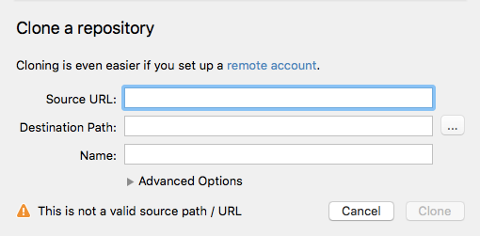
克隆一个git仓库
执行如下命令以创建一个本地仓库的克隆版本：
git clone /path/to/repository
如果是远端服务器上的仓库，你的命令会是这个样子：
git clone <版本库网址> [<本地目录名>]
git clone支持多种协议：
$ git clone http[s]://example.com/path/to/repo.git/
$ git clone ssh://example.com/path/to/repo.git/
$ git clone git://example.com/path/to/repo.git/
$ git clone /opt/git/project.git
$ git clone file:///opt/git/project.git
$ git clone ftp[s]://example.com/path/to/repo.git/
$ git clone rsync://example.com/path/to/repo.git/
$ git clone [user@]example.com:path/to/repo.git/

Slide 34
远程仓库
git remote
管理主机名
每个远程主机都必须指定一个主机名。
列出所有远程主机:
git remote
参看远程主机网址:
git remote -v
默认主机名
origin
git clone -o <name> <repository>
查看某一主机的详细信息：
git remote show [remote-name]
添加远程主机：
git remote add <shortname> <url>
使用字符串简写来代替整个URL
删除远程主机：
git remote rm <remote_short_name>
重命名远程主机：
git remote rename <old_name> <new_name>

Slide 35
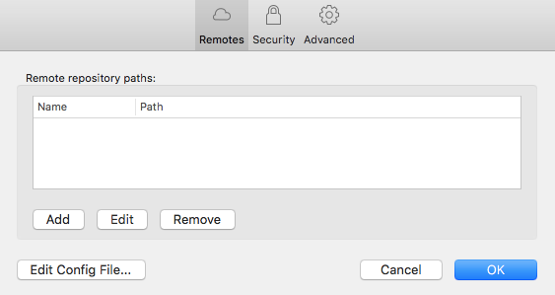
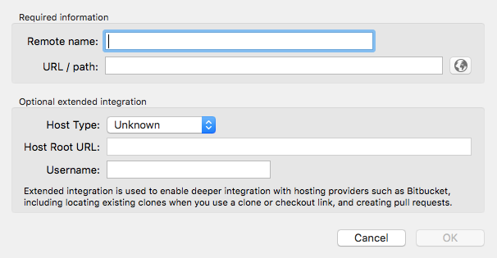
远程仓库
git remote
管理主机名

Slide 36
从远程仓库中抓取
git fetch
将某个远程主机的更新，全部取回本地：
git fetch [remote-name]
通常用来查看其他人的进程，取回的代码对本地的开发代码没有影响。
取回特定分支的更新：
git fetch <remote-name> <branch-name>
取回的更新，在本地主机上要用”远程主机名/分支名”的形式读取:
origin/master
查看远程分支：
git branch -r
取回更新后，在其基础上创建新分支：
git checkout -b newBrach origin/master
在本地分支上合并远程分支：
git merge origin/master

Slide 37

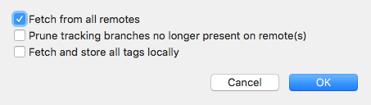
从远程仓库中抓取
git fetch

Slide 38
从远程仓库中抓取并合并本地分支
git pull
等同于先
git fetch
再
git merge
完整命令：
git pull <remote-name> <remote-branch-name>:<local-branch-name>
将远程分支与当前分支合并：
git pull <remote-name> <remote-branch-name>
默认情况下，git clone 命令会自动设置本地 master 分支跟踪克隆的远程仓库的 master 分支（或不管是什么名字的默认分支）。

Slide 39
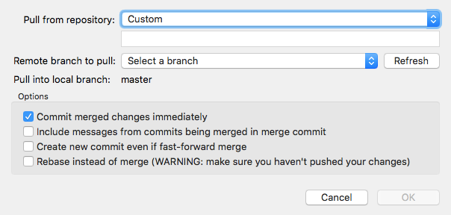

从远程仓库中抓取并合并本地分支
git pull
等同于先
git fetch
再
git merge

Slide 40
将本地分支更新推送到远程主机
git push
完整命令：
git push <remote-name> <local-branch-name>:<remote-branch-name>
分支推送顺序：
<来源地>:<目的地>
只有当你有所克隆服务器的写入权限，并且之前没有人推送过时，推送才能生效。
先将其他人的更新拉取下来并将其合并进你的工作后才能推送。

Slide 41
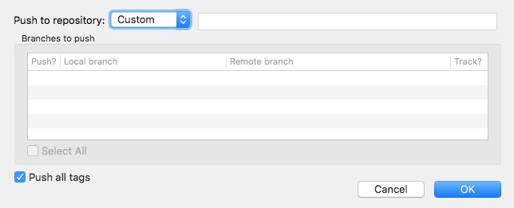

将本地分支更新推送到远程主机
git push

Slide 42
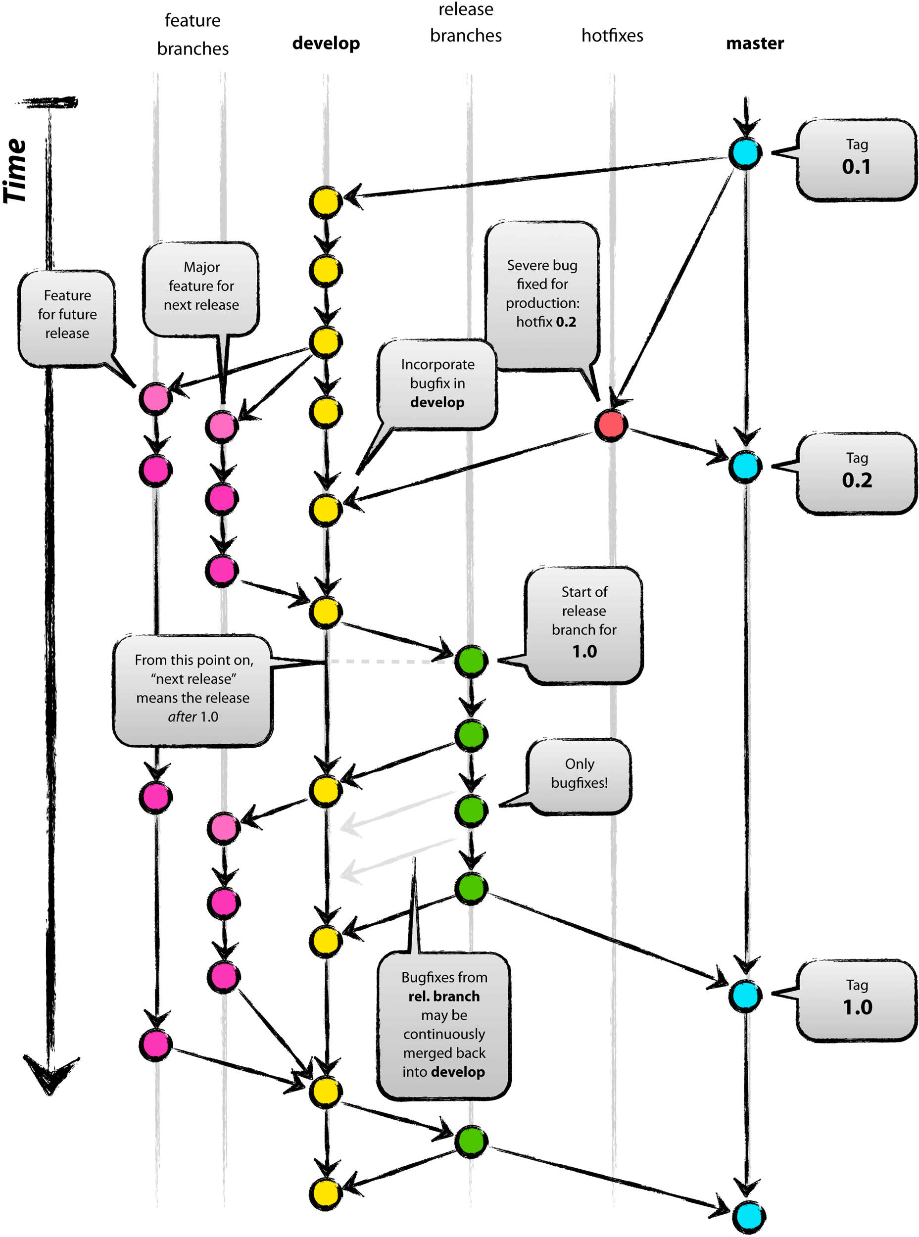
git flow
Vincent Driessen提出的分支管理策略
A successful Git branching model, Jan 05, 2010
使版本库的演进保持简洁，主干清晰，各个分支各司其职、井井有条

Slide 43
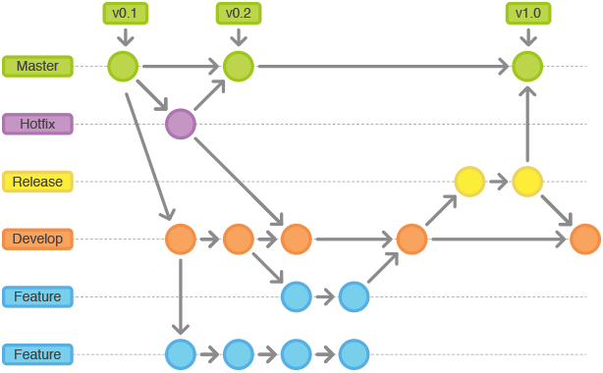
git flow流程图

Slide 44
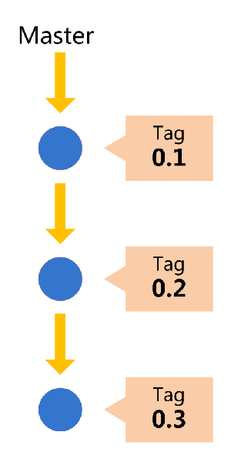
git flow
主分支master
代码库应该有一个、且仅有一个主分支
所有提供给用户使用的正式版本，都在这个主分支上发布
git主分支的名字，默认叫做master
主分支只用来发布重大版本

Slide 45
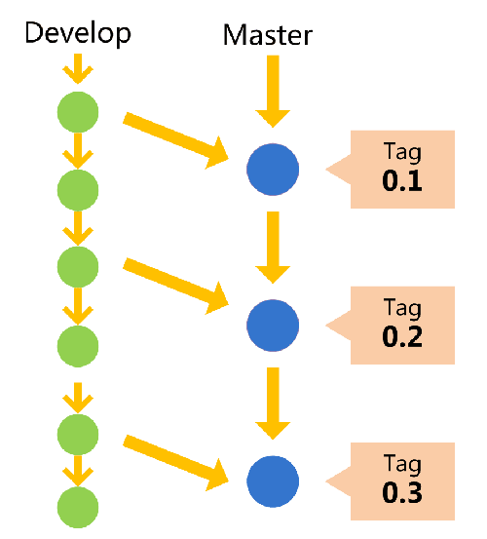
git flow
开发分支develop
开发用的分支，叫做develop，日常开发应该在开发分支上完成
开发分支用来生成代码的最新隔夜版本（nightly）
正式对外发布，就在master分支上，对develop分支进行"合并"（merge）

Slide 46
git flow
开发分支develop
git创建develop分支的命令：
git checkout -b develop master
将develop分支发布到master分支的命令：
# 切换到Master分支
git checkout master
# 对Develop分支进行合并
git merge --no-ff develop

Slide 47
git flow
临时性分支
功能（feature）分支
预发布（release）分支
修补bug（hotfix）分支
这三种分支都属于临时性需要，使用完以后，应该删除，使得代码库的常设分支始终只有master和develop。

Slide 48
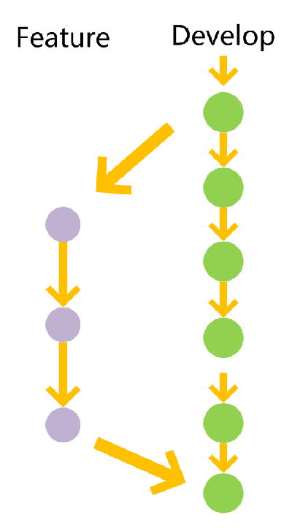
git flow
功能（feature）分支
为了开发某种特定功能
从develop分支上分出来
开发完成后，要再并入develop
功能分支的名字，可以采用feature-*的形式命名。

Slide 49
git flow
功能（feature）分支
创建一个功能分支：
git checkout -b feature-x develop
开发完成后，将功能分支合并到develop分支：
git checkout develop
git merge --no-ff feature-x
删除feature分支：
git branch -d feature-x

Slide 50
git flow
预发布（release）分支
发布正式版本之前（即合并到master分支之前），可能需要有一个预发布的版本进行测试。
预发布分支是从develop分支上面分出来的
预发布结束以后，必须合并进develop和master分支
分支命名，可以采用release-*的形式

Slide 51
git flow
预发布（release）分支
创建一个预发布分支：
git checkout -b release-1.2 develop
确认没有问题后，合并到master分支：
git checkout master
git merge --no-ff release-1.2
# 对合并生成的新节点，做一个标签
git tag -a 1.2
再合并到develop分支：
git checkout develop
git merge --no-ff release-1.2
最后，删除预发布分支：
git branch -d release-1.2

Slide 52
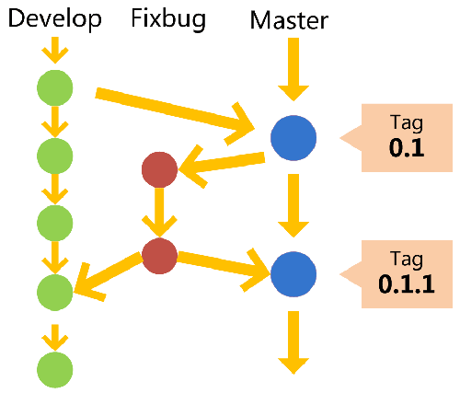
git flow
修补bug（hotfix）分支
Hotfix
修补bug分支是从master分支上面分出来的
修补结束以后，再合并进master和develop分支
分支命名，可以采用hotfix-*的形式

Slide 53
git flow
修补bug（hotfix）分支
创建一个修补bug分支：
git checkout -b hotfix-0.1 master
修补结束后，合并到master分支：
git checkout master
git merge --no-ff hotfix-0.1
git tag -a 0.1.1
再合并到develop分支：
git checkout develop
git merge --no-ff hotfix-0.1
最后，删除"修补bug分支"：
git branch -d hotfix-0.1

Slide 54
git flow流程图

Slide 55
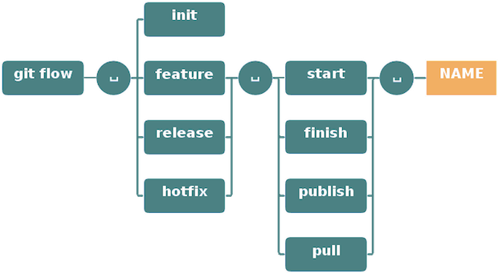
git-flow工具
https://github.com/nvie/gitflow

Slide 56
git-flow工具
初始化: git flow init
开始新Feature: git flow feature start FEATURE-*
Publish一个Feature(push到远程): git flow feature publish FEATURE-*
获取Publish的Feature: git flow feature pull origin FEATURE-*
完成一个Feature: git flow feature finish FEATURE-*
开始一个Release: git flow release start RELEASE [BASE]
Publish一个Release: git flow release publish RELEASE
发布Release: git flow release finish RELEASE 别忘了git push —tags
开始一个Hotfix: git flow hotfix start VERSION [BASENAME]
发布一个Hotfix: git flow hotfix finish VERSION
https://github.com/nvie/gitflow

Slide 57
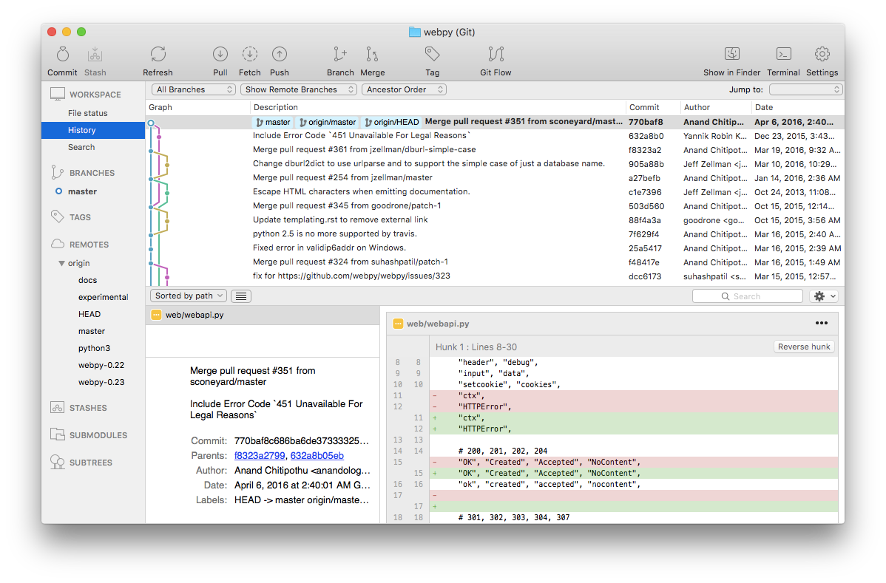
git flow GUI
SourceTree

Slide 58
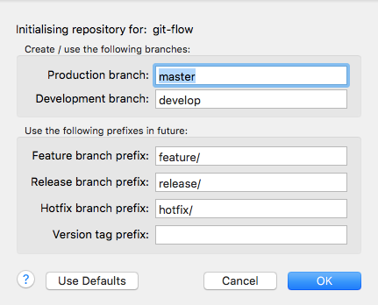

git flow GUI
SourceTree
1. 用git-flow初始化

Slide 59
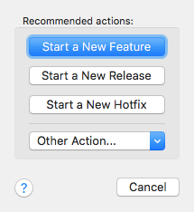
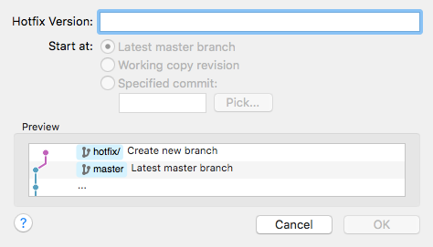
git flow GUI
SourceTree
2. 点击git flow菜单，选择start new feature, release或者hotfix

Slide 60
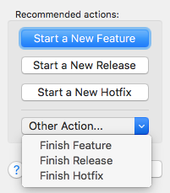
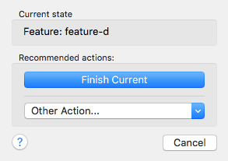
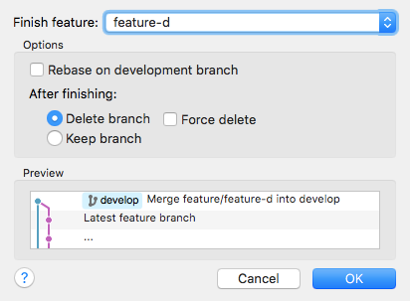
git flow GUI
SourceTree
3. 做完后再次选择git flow菜单，点击Finish Action

Slide 61
Thanks
此文档基于CC-BY-NC-3.0发布
其中所包含图片部分来自互联网，版权归原作者所有

